Slide 1

9、结合电路
（1）按钮继电器电路
（2）接车锁闭继电器电路
（3）发车锁闭继电器电路
（4）接近电铃继电器电路
（5）与6502电气集中LXJ结合电路

Slide 2
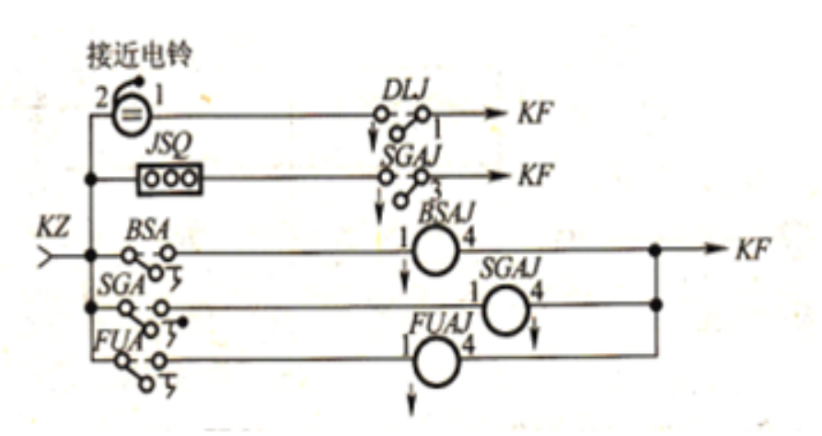
按钮继电器电路
用闭塞按钮继电器BSAJ、复原按钮继电器FUAJ和事故按钮继电器SGAJ分别反映BSA、FUA和SGA的状态。按下某按钮时，相应的按钮继电器吸起，松开后随即落下。

Slide 3
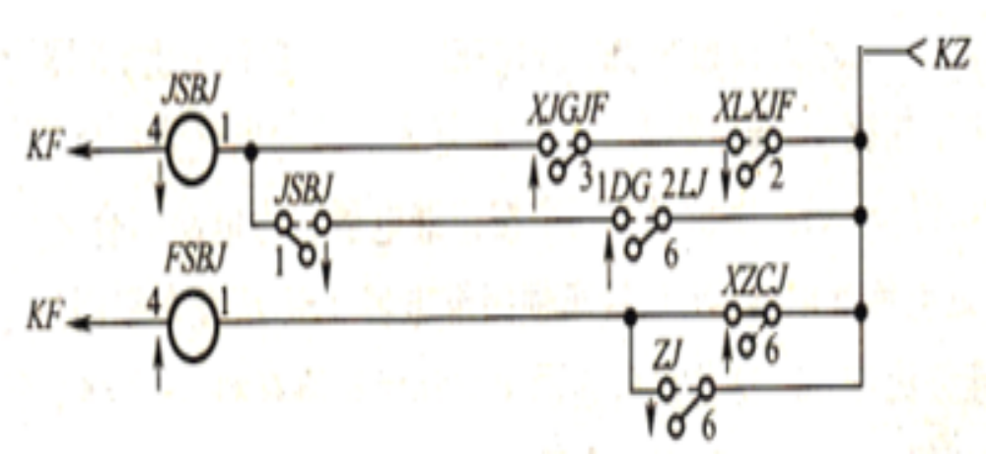
接车锁闭继电器电路
1、接车锁闭继电器JSBJ平时落下；
2、当进站信号机开放后（列车信号复示继电器LXJF吸起），列车驶入接近区段（接近轨道复示继电器JGJF落下）时，JSBJ吸起并自闭；
3、当列车出清接车进路的第一个道岔区段，待其解锁IDG的2LJ励磁后才断开JSBJ的自闭电路。

Slide 4
发车锁闭继电器电路
1、发车锁闭继电器FSBJ平时吸起。
2、当办理发车进路时，ZCJ和ZJ都落下，使FSBJ落下，断开发车定位条件。
3、排列调车进路时ZJ吸起，使FSBJ不落下，不致影响行车。
4、直到发车进路解锁，FSBJ才能吸起。
ZCJ是发车口的照
查继电器，排列向
1DG的列、调车进
路时ZCJ落下

Slide 5
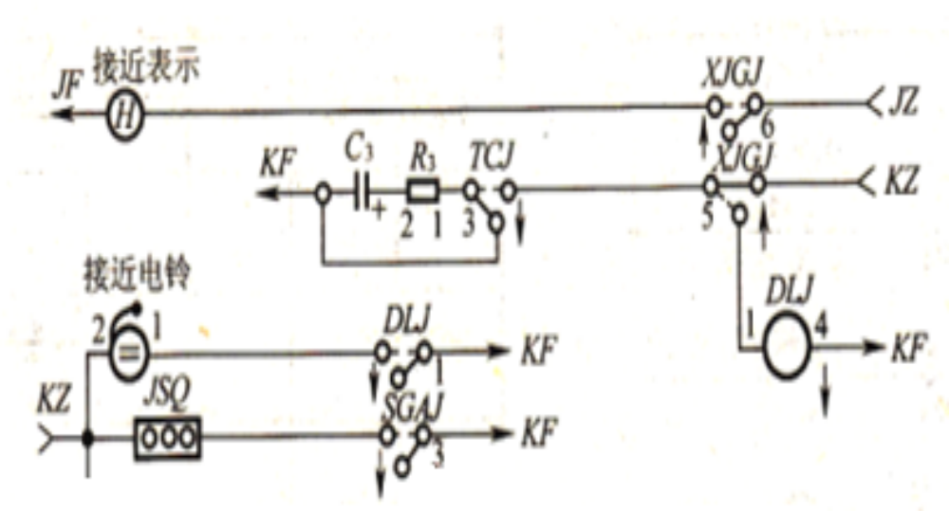
接近电铃继电器电路
列车由对方站出发后，通知出发继电器TCJ吸起，向C3充电。
当列车驶入接车站的接近区段时，接近轨道继电器JGJ落下，接通电铃继电器DLJ电路。由C3向DLJ放电，使之瞬间吸起。在DLJ吸起时间内，接近电铃鸣响。

Slide 6
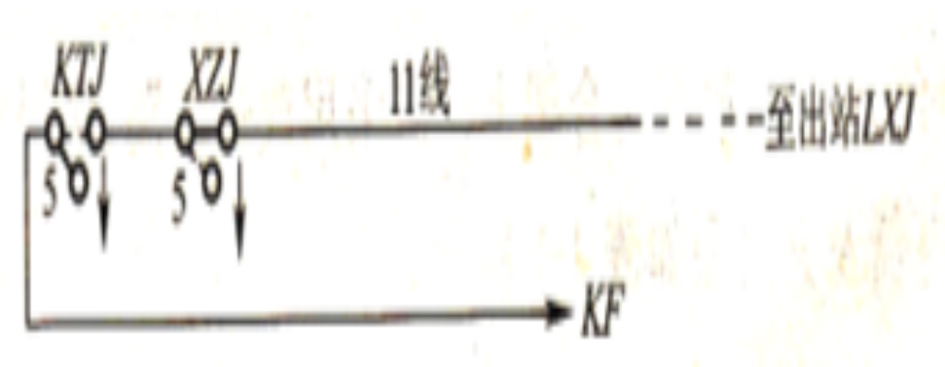
与6502电气集中LXJ结合电路
在11线网路(LXJ电路)的发车口部位，接入KTJ的第5组前接点和XZJ的第5组后接点，用前者证明闭塞机开通允许发车，用后者证明确已排除取消闭塞的可能。

